Slide 1
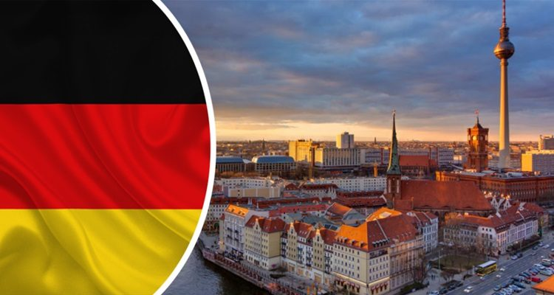
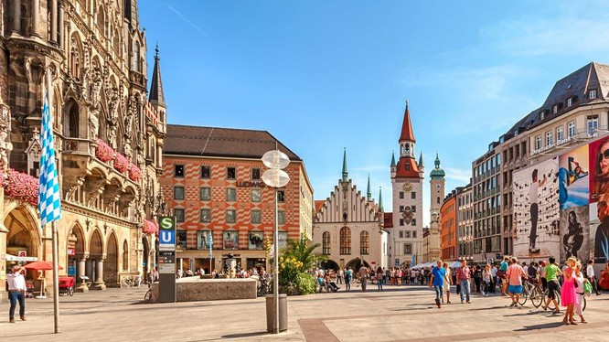
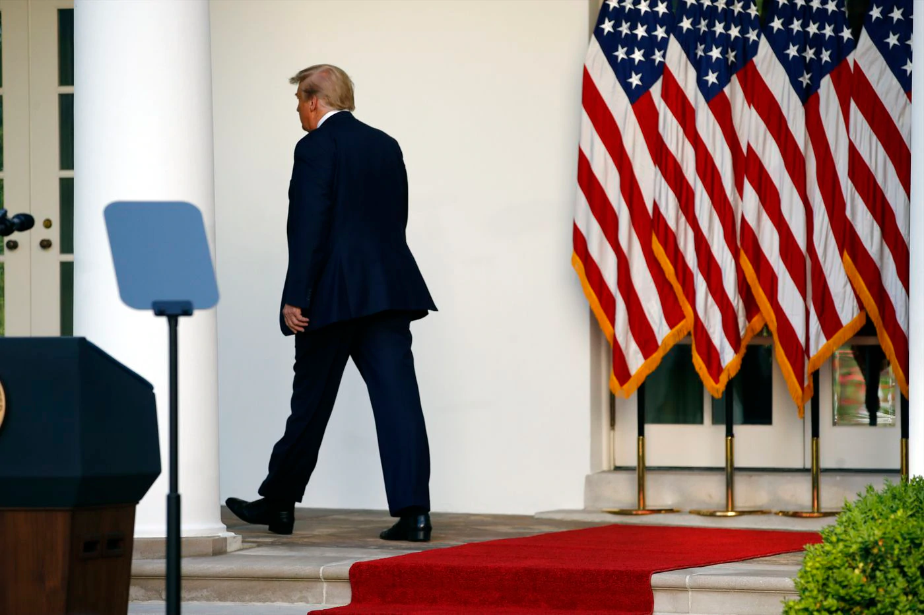


Slide 2
TIẾT 12. BÀI 6. CÁC NƯỚC ANH, PHÁP, ĐỨC, MĨ CUỐI THẾ KỈ XIX- ĐẦU THẾ KỈ XX (TT)
GV: Hoàng Thị Hương
THCS Long Biên
2020- 2021

Slide 4
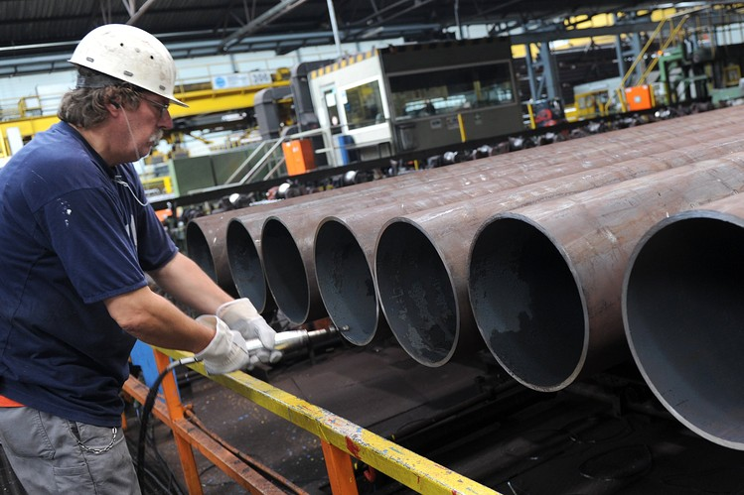
3. ĐỨC
Tình hình kinh tế
nước Đức như
thế nào?
- Sau thống nhất 1871, Đức phát triển nhanh chóng. Đứng đầu châu Âu và thứ 2 thế giới.
- Hình thành các công ty độc quyền về luyện kim, than đá, điện, hóa chất... chi phối nền KT.

Slide 5
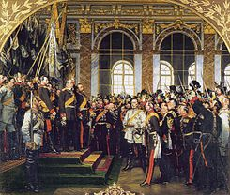
3. Đức
Chính trị:
- Theo thể chế Liên Bang.
- Nhà nước chuyên chế dưới sự thống trị của quý tộc địa chủ và tư sản độc quyền.
- Thi hành các chính sách đối nội, đối ngoại phản động:
+, Đề cao chủng tộc Đức.
+, Đàn áp phong trào công nhân.
+, Chạy đua vũ trang.
=>> “ Chủ nghĩa đế quốc quân phiệt, hiếu chiến”

Slide 6
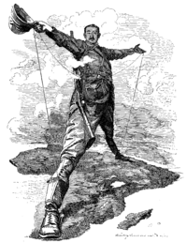
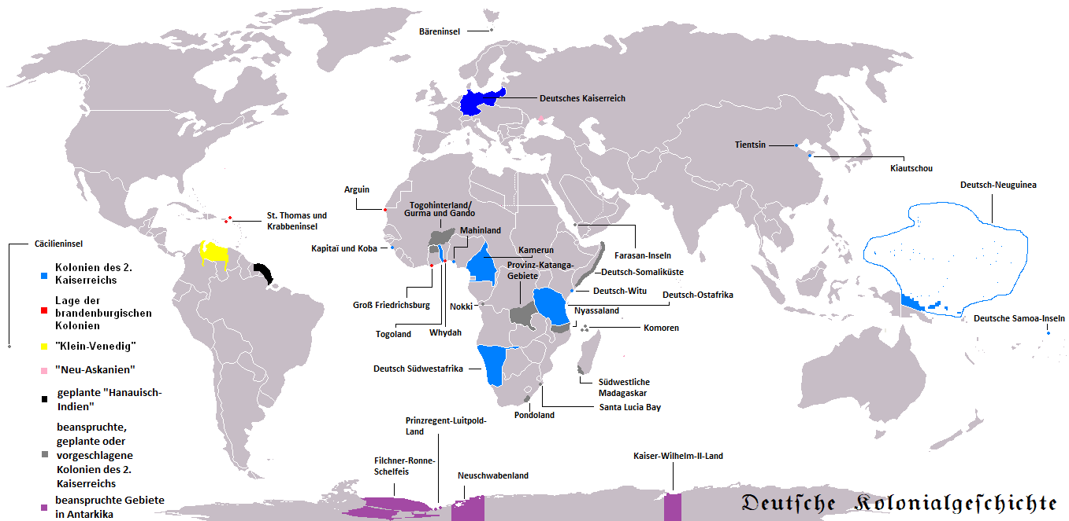

Slide 7
4. Mĩ
- Cuối thế kỉ XIX, Mĩ phát triển nhảy vọt từ vị trí thứ tư vươn lên đứng đầu thế giới về sản xuất công nghiệp.
- Xuất hiện các công ty độc quyền khổng lồ, chi phối nền kinh tế Mĩ.
- Nông nghiệp: Trở thành nguồn cung cấp lương thực, thực phẩm của châu Âu.
Giai đoạn này,
kinh tế Mĩ như
thế nào?

Slide 8
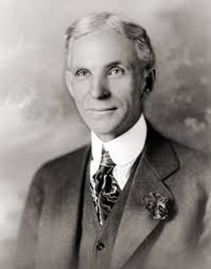
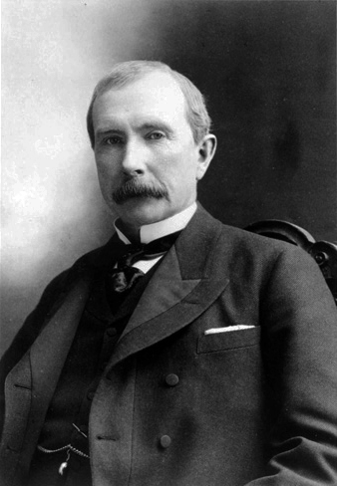
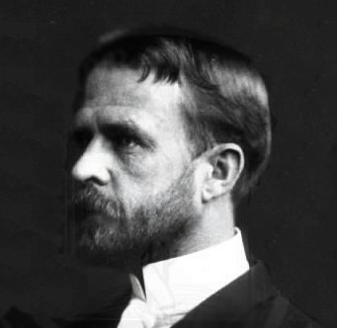
Vua dầu mỏ- Rốc -phe- lơ
Vua thép- Mooc gan
Vua Ô tô- Ford

Slide 9
Tại sao nói Mĩ là xứ xở của các
“Ông vua công nghiệp” ?

Slide 10
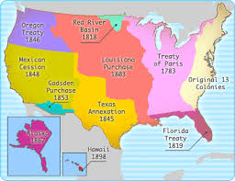
Chính trị:
- Chế độ chính trị: Tổng thống- Hai Đảng: Cộng Hòa và Dân Chủ.
- Vừa khai thác vùng đất miền Trung và miền Tây trong nước, vừa bành trướng tranh giành thuộc địa.

Slide 11


